Slide 1
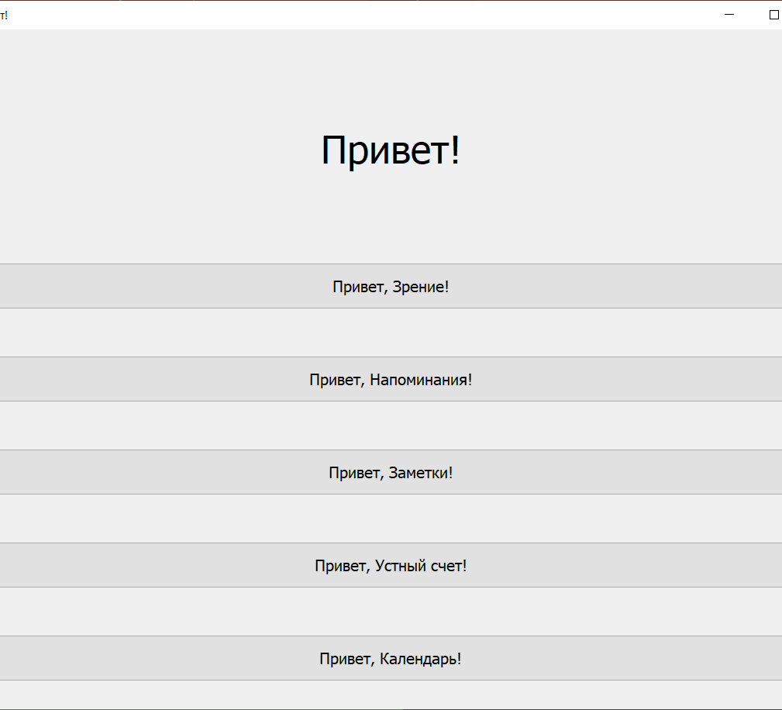
Привет!
Проект «Привет!»
Автор: Рябцев Леонид
Notes:
© Copyright Showeet.com – Creative & Free PowerPoint and Google Slides Templates

Slide 2
Введение
Идея проекта заключается в создании удобного приложения для повседневной работы за компьютером/ноутбуком
В современном мире человек вынужден хранить большое количество информации, которая сильно загружает мозг. И тут на помощь приходит лист бумаги и ручка, но на самом деле они не всегда оказываются под рукой. А хранить информацию на компьютере в блокноте бывает неудобно.
Отталкиваясь от этой проблематики, я и создал приложение «Привет!»
Notes:
© Copyright Showeet.com – Creative & Free PowerPoint and Google Slides Templates

Slide 3
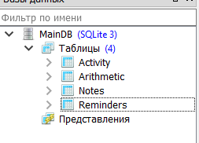
База Данных
База данных представленна 4 независимыми таблицами
Каждая таблица содержит информацию для соответствующего виджета
Notes:
© Copyright Showeet.com – Creative & Free PowerPoint and Google Slides Templates

Slide 4
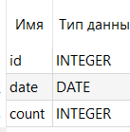
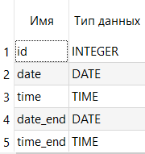
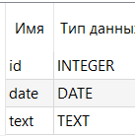
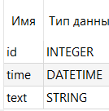
Таблицы
Activity
Arithmetic
Reminders
Note
Структура данных
Notes:
© Copyright Showeet.com – Creative & Free PowerPoint and Google Slides Templates

Slide 5
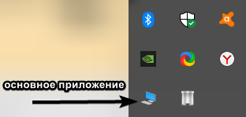
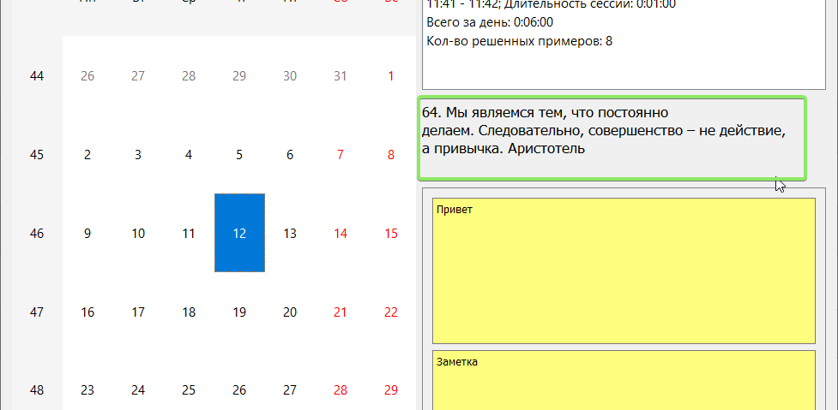
Особенности
Приложение
В трей
Лично меня бесят лишние отркытые приложения, поэтому было бы неплохо убрать их с глаз долой, но и так, чтобы они не переставали работать. Трей – идеальное решение для этой задачи.
Я просто взял топ-100 цитат великих людей, но вы можете добавлять и свои фразы в текстовый файлик, которые потом будут в календаре.
Мотивация
на каждый день
Notes:
© Copyright Showeet.com – Creative & Free PowerPoint and Google Slides Templates

Slide 6
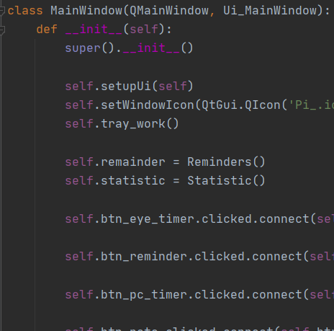
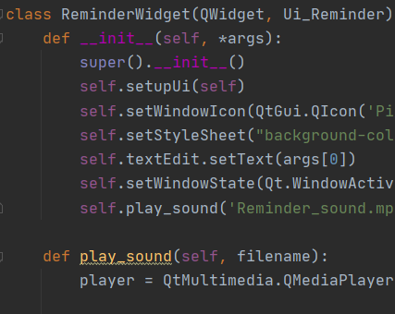
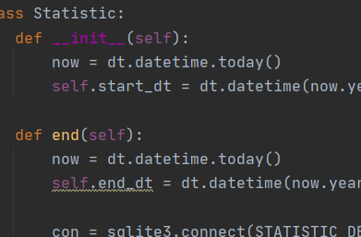
Классы
Класс календаря, который тоже включает в себя два класса – логический и виджет
И другие…
Класс главного окна
Класс напоминаний, который включает в себя класс – виджет и логический класс
Каждый логический объект я вынес в отдельный файлик .py
Notes:
© Copyright Showeet.com – Creative & Free PowerPoint and Google Slides Templates

Slide 7
Привет!
Теперь посмотрим на приложение
Notes:
© Copyright Showeet.com – Creative & Free PowerPoint and Google Slides Templates

Slide 8
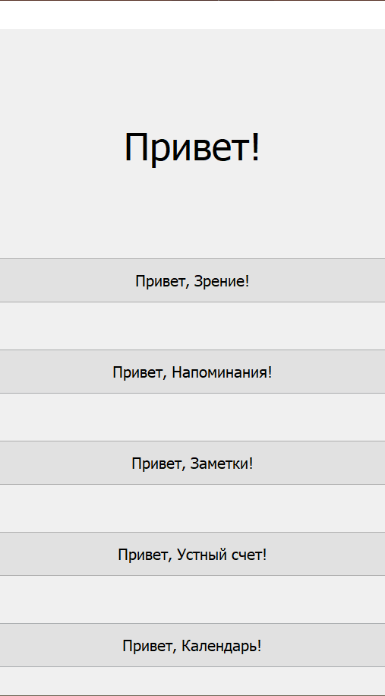
Заключение
Вывод: Приложение получилось достаточно удобным для повседневного пользования. Есть недоработки с QTimer, но они решаются через менеджмент потоков
Возможности для доработки: Добавление новых удобных фич, адаптирование приложения под мобильные устройства, перенос БД в облако.
Notes:
© Copyright Showeet.com – Creative & Free PowerPoint and Google Slides Templates

